Slide 1
上海微丘智能科技
LOGO HERE
小丘现金机器人
顾亮

Slide 2
目录
1
2
3
4
需求分析
流程方案
模式和技术创新
方案价值收益

Slide 3
参赛信息
队伍名称： 微丘智能科技-小丘现金机器人
队伍成员： 顾亮
应用场景： 完成企业包括出纳、财务、销售和管理人员在内的资金管理全自动机器人。

Slide 4
需求分析&背景介绍
/01

Slide 5
流程场景现状-需求和背景分析

Slide 6
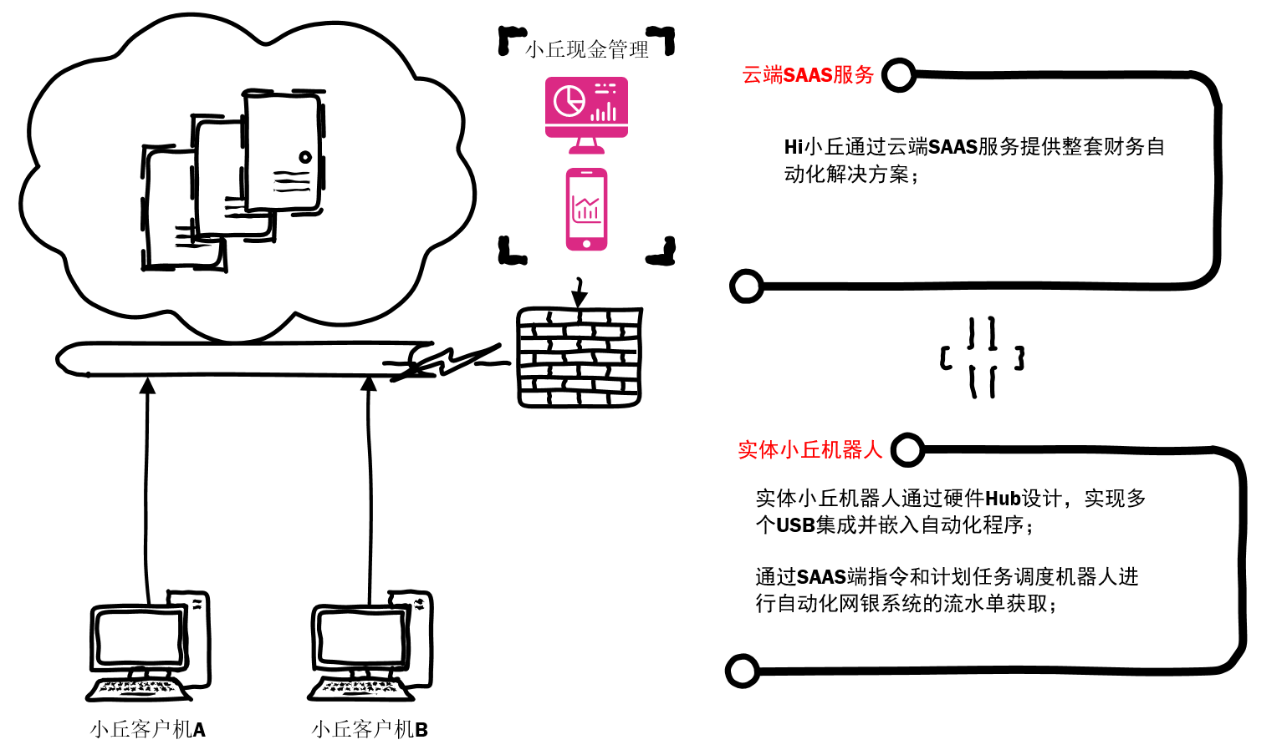
小丘现金机器人的建设方案
小丘机器人是一台软硬件一体化的PC电脑，机器配置好了小丘专属的USB硬件设备，以及预装好的自动化程序；
小丘机器人无需您部署，开箱即可用；您只需要将网银Ukey插在小丘机器人上，小丘根据客户配置的授权，就可以自动的登陆网银，下载网银流水，并进行统一格式的自动化处理。管理人员只需要在小丘资金平台上，查看流水明细和资金报表即可，所有的准备工作和制表工作均由机器人自动完成。
同时，小丘机器人还提供了银行流水的上传功能，解决一些地方性银行或者小众的外资银行的特殊管理要求。您只需要上传银行流水的原始文档，小丘会智能识别接受，并自动处理汇集到统一的资金数据池，自动出具正确的报表。
如果部分银行已经开设了银企直连，小丘可以通过接口直接对接获取资金数据；帮您打通现金流水的各项应用。

Slide 7
流程执行方案
/02

Slide 8
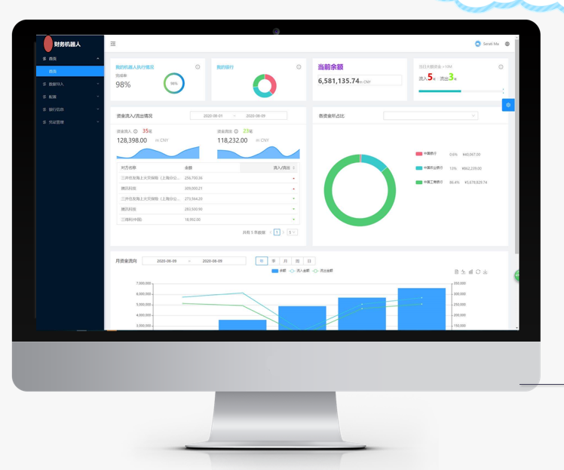
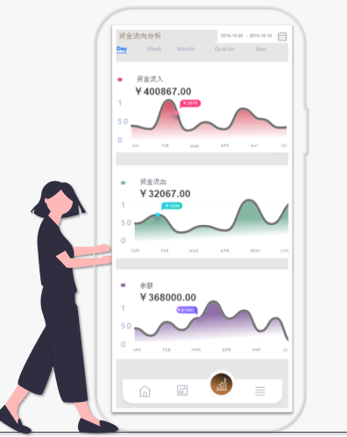
机器人执行流程图
PC和手机端展示
1.每天自动登录各银行网站
2.下载网银流水
3.汇总各银行水单，进行分析
4.根据数据模型分析企业现金状况

Slide 9
现金机器人的部署方式
现金机器人是一款帮助企业进行资金管理的机器人解决方案。
机器人由客户端和SAAS服务端两部分共同构成。
PC端
SaaS端
是一台已经部署安装完成的PC电脑。申请机器人成功后，您会收到这台来自于微丘智能的客户机；出纳人员只需要将日常网银登陆的USBKey插到该台电脑设备上，并通过机器的客户端按照下面的操作手册配置网银登陆密码即可；之后客户端机器人将按照任务和指令每天自动完成网银水单的抓取。
是现金机器人的日常使用平台。申请机器人成功后，您会收到来自于微丘智能的邮件，通知您平台服务的登陆地址和账号；财务人员可以在平台上新建和管理企业所有的银行账号；通过资金看板看到整体资金情况；临时下发机器人运行任务；手动上传银行流水，下载资金流水清单等操作。

Slide 10
模式和技术创新
/03

Slide 11
模式和技术创新
模式创新
小丘机器人无需您部署，开箱即可用；您只需要将网银Ukey插在小丘机器人上，小丘根据客户配置的授权，就可以自动的登陆网银，下载网银流水，并进行统一格式的自动化处理。管理人员只需要在小丘资金平台上，查看流水明细和资金报表即可，所有的准备工作和制表工作均由机器人自动完成。
技术创新
1- 硬件hub控制功能；通过设计开发USB hub电路以及客户端接口，以供电控制完成usb口的模拟插拔；
2- 银行机器人脚本工厂：通过python搭建了银行抓取机器人的总控台和抓取模板，包括登录控件，下载控件等一系列控件，可以方便的开发银行流水抓取脚本
3- 机器人订阅自动推送：自动获取订阅客户的资金变更情况并调用短信和邮件接口完成自动推送；
4- 流水表单智能识别：通过解析不同银行excel流水的列明，配合银行流水字段图谱，可以完成90%的银行流水字段自动识别；并读取到统一资金库；
5- 流水购机控件：通过现金流水的钩稽关系智能识别流水连续性和正确性；

Slide 12
价值收益
/04

Slide 13
方案价值收益
Before
After
事项 | 改善前 | 改善后 | 成效
银行账户管理 | 银行账户86个，分布在总分公司的财务部和投资部进行线下台账管理 | 集中平台统一管理，使用者账号登录管理查看 | 所有账户一目了然，便于管理，避免僵尸户
银行流水下载 | 手工登录不同银行账户，下载明细流水，一家机构的收款日均50笔+，用时0.5h | 自动定时下载明细流水，平台展示结果 | 无需手工操作，省时省力
银行流水整理 | 手工整理不同银行流水成统一格式，用时0.5h | 平台已整合统一格式展示，可直接导出 | 无需手工操作，避免人为错误且省时省力
资金报表展示 | 手工制作简单的资金汇总表，用时1h | 自动生成直观的多维度资金分析可视化展示 | 资金信息可视化
资金信息预警 | 无预警 | 大额出入账预警，资金最低及最高限额预警 | 及时预警大额资金变动情况以及账户余额情况
资金信息共享 | 面对销售人员的询问，财务人工查询、回复，费时费力 | 平台信息随时查询、自动订阅推送，无需人工 | 省去了销售人员询问和财务人员查询回复的工作，省时省力

Slide 14
资金全貌一键掌握.
助力业务高效展业.
推进财务智能转型.
7 5%
50%
出纳工作效率提升
销售沟通成本下降
360°
7*24
Hi
BUSI NESS
小丘机器人
全方位资金智能分析
随时随地掌握资金状况
14

Slide 15
一键下载所有银行流水
整理统一格式归集分类
银行账户管理清晰便捷
自动生成资金情况分析报表
分对象产出可视化资金看板
需求化剖析企业资金动向
多重权威安全保障
机器人工作情况实时监控
现金机器人
帮助企业解决资金管理困难及短板，助力企业“钱生钱”。
多家银行覆盖
免开发即领即用

Slide 16
优势
数据的全方位实时展示
PC+移动端的全方位展示
面向管理层的资金概要,预警及分析
面向业务人员的流水订阅，实时掌握
交易类型智能判断
数据完整性勾稽验证
流水数据的完整性勾稽，自动解决资金流水重复和缺失的问题。
现金流水的智能判断，根据不同元素自主设定交易类型认定
软硬件一体全自动解决方案
资金多币种测算预警
每天自动更新央行汇率，多币种展示和资金折算；
我们不一样
优势

Slide 17
多重保障，解除您的安全担忧
云安全保障
阿里云安全中心
SSL安全证书
云防火墙
漏洞扫描
数据安全保障
数据库审计
敏感数据保护
密匙管加密服务
理
应用安全保障
交易安全
个人和企业隐私保护
URP权限控制
其他安全隐患保护

Slide 18
Thanks
LOGO HERE
顾亮
上海微丘智能科技有限公司

